Slide 1

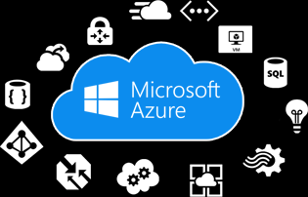
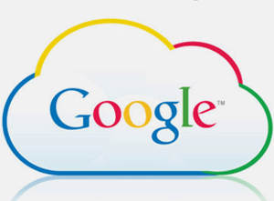

Bài 2: Điện toán đám mây của hãng nổi tiếng

Slide 2

Mục tiêu bài học
Giới thiệu tổng quan về
Điện toán đám mây của các hãng sau:
Google
EMC
NetApp
Microsoft
Amazon
Salesforce.com
IBM
Viettel IDC
Bài 2:
Điện toán đám mây của một số hãng nổi tiếng

Slide 3
Điện toán đám mây của
Bài 2:
Điện toán đám mây của một số hãng nổi tiếng

Slide 4

App Engine Application Platform
Google App Engine Application Platform cho phép các nhà phát triển xây dựng các ứng dụng web của họ trên cơ sở hạ tầng của Google
Bài 2:
Điện toán đám mây của một số hãng nổi tiếng

Slide 5
Google App Engine
Tính năng: Dựa vào sức mạnh của Google App Engine, người phát triển có thể thực hiện các tác vụ sau:
Viết code 1 lần và triển khai: Google App Engine sẽ làm cho việc triển khai trở nên dễ dàng hơn với cách thức cung cấp tài nguyên Cloud động khi ứng dụng cần. Do đó lập trình viên chỉ việc viết code, các việc liên quan đến triển khai, cung cấp tài nguyên thì Google App Engine sẽ xử lý.
Xử lý tính đột biến về lưu lượng: Khi một ứng dụng bất ngờ tăng lưu lượng truy cập, Google App Engine sẽ tự động mở rộng qui mô để đáp ứng yêu cầu truy cập bằng sách sử dụng lợi thế của Bigtable.
Dễ dàng tích hợp với các dịch vụ khác của Google: Các nhà phát triển sử dụng Google App Engine có thể sử dụng các thành phần và thư viện của Google API cung cấp.

Slide 6
Google Web Toolkit:
Với Google Web Toolkit, các nhà phát triển có thể phát triển ứng dụng web và debug trong ngôn ngữ lập trình Java, và sau đó triển khai chúng như JavaScript với tính tối ưu hóa cao.
Google Web Toolkit hỗ trợ lập trình bằng ngôn ngữ Java và JavaScript.
Trình biên dịch trong Google Web Toolkit 2.9.0 tạo mã nhanh hơn, cung cấp hiệu suất tối đa cho người sử dụng.
Google Web Toolkit cũng tiếp tục cung cấp và phát triển các thư viện về AJAX.
Bộ công cụ có sẵn tại http://www.gwtproject.org.

Slide 7

Điện toán đám mây của EMC

Slide 8
EMC là ai?
Là công ty đi đầu về các sản phẩm, dịch vụ và giải pháp lưu trữ và quản lý thông tin, đặc biệt trong lĩnh vực điện toán đám mây và ảo hóa.
Hệ thống mà EMC cung cấp cho phép khách hàng lưu trữ dữ liệu lớn, dễ dàng quản lý và mở rộng mà không cần can thiệp bằng cách backup hàng ngày.
Hệ thống này cho phép nhiều trung tâm dữ liệu chạy như một thể thống nhất, giúp cho việc cho quản lý dễ dàng hơn và hiệu quả hơn.

Slide 9
Về mặt công nghệ?
EMC có tầm vượt xa việc quản lý trung tâm dữ liệu ảo hóa.
Các lĩnh vực khác của họ bao gồm:
Lưu trữ: Cung cấp cách tạo file lưu trữ trực tuyến, cho phép sao lưu và phục hồi dữ liệu nhanh hơn.
Sao lưu và phục hồi: EMC sử dụng nhiều công cụ kết hợp để đảm bảo bạn có một bản sao lưu đầy đủ và chắc chắn nhất.
Quản lý nội dung: Các giải pháp quản lý nội dung được cung cấp giúp giảm thiểu rủi ro mà không áp đặt công nghệ quá phức tạp cho công ty của bạn.
Quản lý thông tin thông minh: EMC sử dụng nhiều công nghệ khác nhau cho phép tổ chức của bạn khám phá, lưu trữ hiển thị các thông tin theo những cách thông minh.

Slide 10
Về mặt công nghệ?
EMC có tầm vượt xa việc quản lý trung tâm dữ liệu ảo hóa. Các
lĩnh vực khác của họ bao gồm:
Quản lý IT: Hỗ trợ quản lý CNTT đơn giản, giảm chi phí thông qua cách làm tự động hóa, ảo hóa, và hiệu quả xử lý cao.
Nhân bản rộng: Công nghệ bảo vệ dữ liệu và sao chép từ xa cung cấp tùy chọn khôi phục khi có thảm họa xảy ra.
Bảo mật: Khi các tổ chức triển khai các sản phẩm trên EMC, các sản phẩm này sẽ có khả năng kiểm soát truy cập, bảo vệ dữ liệu.
Ảo hóa: Sản phẩm bao gồm VMware sao lưu và EMC ảo hóa và các công cụ cải tiến quản lý linh hoạt cho cơ sở hạ tầng ảo.

Slide 11
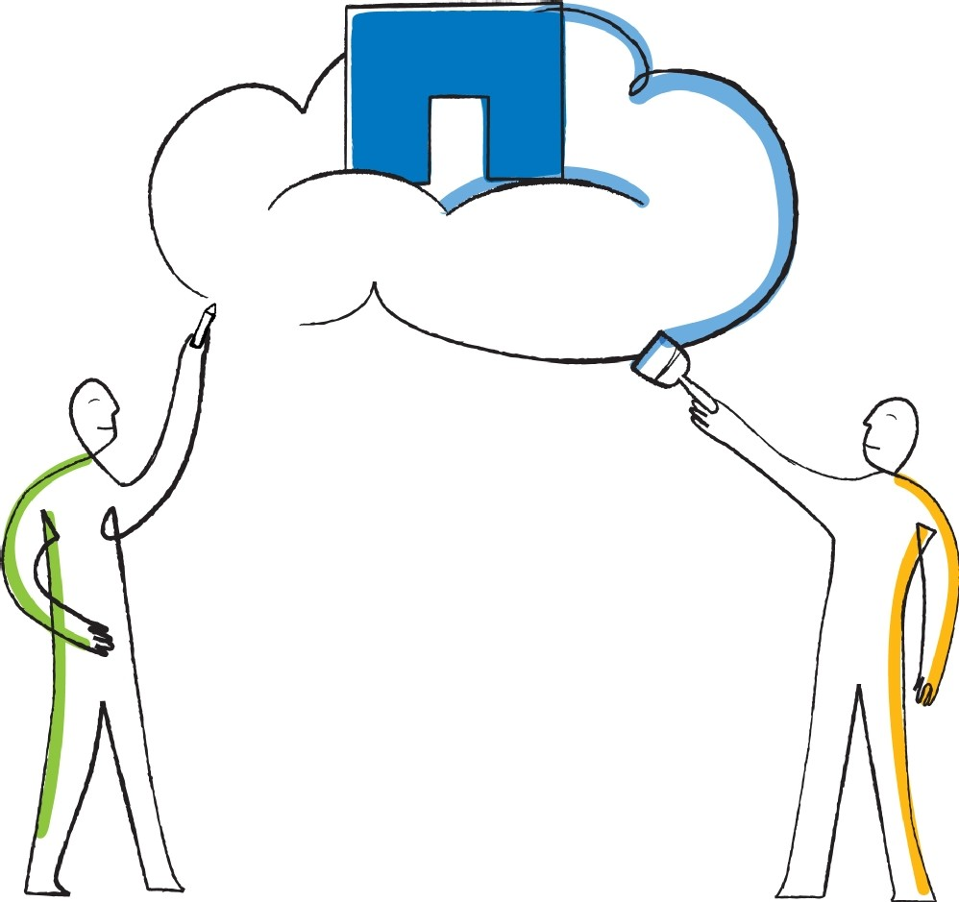
Điện toán đám mây của
NetApp

Slide 12
NetApp là ai?
NetApp là một tổ chức tạo ra lưu trữ và quản lý dữ liệu
các giải pháp cho khách hàng của họ
Mục tiêu của NetApp là cung cấp hiệu quả chi phí và tăng tốc đột phá kinh doanh.
Vào năm 1992 NetApp đã giới thiệu thiết bị lưu trữ nối mạng đầu tiên trên thế giới. Công ty tiếp tục giới thiệu nhiều công nghệ mới nhằm giảm chi phí CNTT.
NetApp tuyên bố họ có thể cắt giảm 1/2 chi phí IT, sử dụng lưu trữ giảm 80% bằng các giải pháp của họ

Slide 13
Dịch vụ NetApp cung cấp?
NetApp là một trong những công ty đầu tiên trong Cloud, cung cấp trung tâm dữ liệu hợp nhất và dịch vụ lưu trữ, cũng như ảo hóa trên Cloud.
Sản phẩm của họ bao gồm một nền tảng hệ điều hành, dịch vụ lưu trữ, bảo mật, quản lý các phần mềm…
Giải pháp của họ chạy ngầm từ Microsoft SQL Server và SharePoint Services để triển khai dịch vụ trên máy tính để bàn và máy chủ ảo hóa.
Ngoài các dịch vụ này, họ cũng hợp tác với các ngành công nghiệp khác để phát triển dịch vụ mới cho khách hàng của NetApp.

Slide 14
Điện toán đám mây của Microsoft

Slide 15
Dịch vụ của Microsoft?
Microsoft cung cấp một số dịch vụ điện toán đám mây cho các tổ chức lớn nhỏ, các doanh nghiệp hoặc cá nhân .
Các dịch vụ điện toán đám mây của Microsoft là các biến thể của các sản phẩm Microsoft, vì vậy các dịch vụ này khá dễ sử dụng
Một số dịch vụ:
Azure Services Platform
Windows Live
Exchange Online
SharePoint Services
Microsoft Dynamics CRM

Slide 16
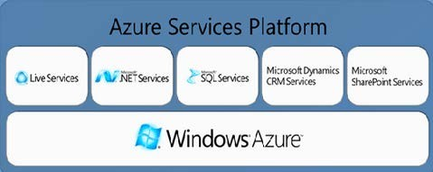
Azure Services Platform:
Azure Services Platform là một nền tảng điện toán đám mây và dịch vụ lưu trữ trong trung tâm dữ liệu của Microsoft.
Azure Services Platform cung cấp một loạt các chức năng để xây dựng các ứng dụng phục vụ cá nhân hoặc doanh nghiệp.
Nền tảng này cung cấp một hệ điều hành trên Cloud và các công cụ phát triển
Các ứng dụng được phát triển thông qua các giao thức REST và SOAP
Dịch vụ Azure có thể sử dụng riêng hoặc liên kết với các dịch vụ khác để xây dựng các ứng dụng.

Slide 17
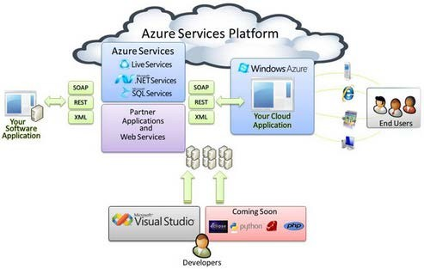
Azure Services Platform:
Azure Services Platform bao gồm:
Microsoft Azure (có tên gọi trước đây là Windows Azure)
SQL Services
.NET Services
Live Services

Slide 18
Azure Services Platform:
Azure Services Platform bao gồm:
Microsoft Azure: Microsoft Azure là một hệ điều hành trên Cloud cho phép phát triển ứng dụng, lưu trữ, và quản lý môi trường cho các dịch vụ trên Azure Services Platform.
Để xây dựng ứng dụng và dịch vụ, người lập trình có thể sử dụng các kỹ năng trong Visual Studio. Microsoft Azure hỗ trợ SOAP, XML, REST
Microsoft Azure có thể sử dụng để:
Thêm một web service vào ứng dụng đã tồn tại
Xây dựng và chỉnh sửa các ứng dụng, sau đó đưa chúng lên web
Test, debug và lưu trữ web service
Giảm giá thành quản lý CNTT

Slide 19
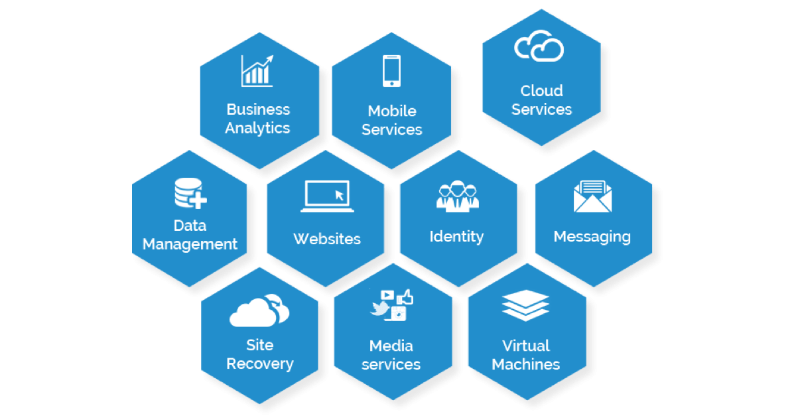
Azure Services Platform:
Azure Services Platform bao gồm:
Microsoft Azure:

Slide 20
Azure Services Platform:
Azure Services Platform bao gồm:
SQL Services: Là phần mở rộng của Sql Server trên Cloud như một web service, nó cho phép lưu trữ dữ liệu có cấu trúc và phi cấu trúc.
Sql services cung cấp một tập hợp các dịch vụ tích hợp cho phép truy vấn, tìm kiếm, báo cáo, phân tích và đồng bộ hóa dữ liệu.
Việc thực hiện này có thể xuất phát từ các thiết bị mobile, desktop theo phương thức truy cập từ xa.

Slide 21
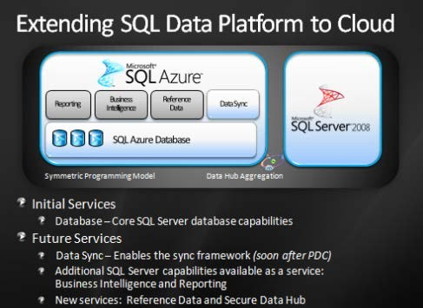
Azure Services Platform:
Azure Services Platform bao gồm:
SQL Services:

Slide 22
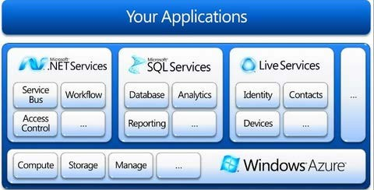
Azure Services Platform:
Azure Services Platform bao gồm:
.NET Services: Là tập hợp các host, dịch vụ phát triển theo định hướng cung cấp các thành phần theo yêu cầu của nhiều ứng dụng dựa trên đám mây và điện toán đám mây.
Tương tự như .Net framework, .NET services cung cấp các thư viện cao cấp giúp các nhà phát triển tập trung hơn đến các sản phẩm cuối cùng mà không phải quan tâm đến cơ sở hạ tầng.
.NET services cung cấp các giao thức tiêu chuẩn như REST, SOAP, HTTP

Slide 23

Azure Services Platform:
Azure Services Platform bao gồm:
Live Services: Là 1 trung tâm phát triển và hỗ trợ triển khai các bộ kit cho Windows Live và Azure Services platforms. Nó lấy các thông tin về dịch vụ Windows Live, các tài liệu, các API và các ví dụ

Slide 24
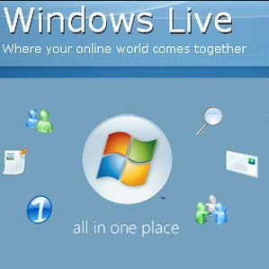
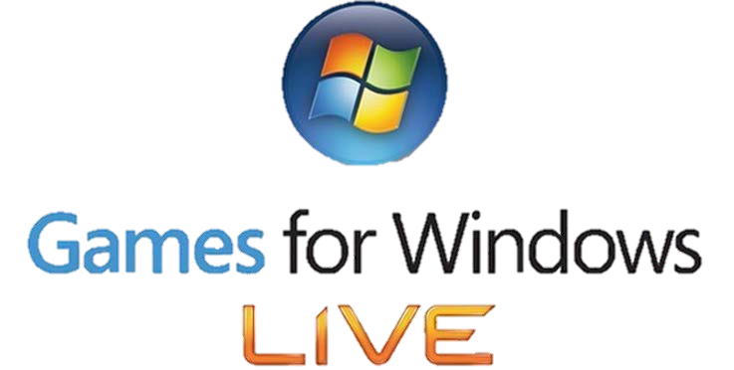
Window Live:
Tích hợp các dịch vụ online cho các khách hàng có thể kết nối và chia sẻ với nhau.

Slide 25
Window Live:
Extending Live’s Reach: Tương thích với khách hàng của Windows Live trong việc thêm nhà phát triển thứ 3
Communicating và Collaborating: Cung cấp cho khách hàng khả năng kết nối và phối hợp trong Window Live.
Windows Live SkyDrive: Cung cấp khả năng lưu trữ của mỗi
khách hàng từ 5GB đến 25GB.
Windows Live Messenger: Cho phép người dùng chat
Windows Live Hotmail
Windows Live Groups

Slide 26
Điện toán đám mây của Microsoft
Exchange Online: Là dịch vụ nhắn tin sử dụng trong doanh nghiệp dựa trên Microsoft Exchange Server. Nó cung cấp những tính năng chính như:
5GB mailbox
Outlook client
Outlook Web Access
Sharepoint Services: Microsoft cung cấp dịch vụ SharePoint, cung cấp giải pháp cho các nhóm làm việc dễ dàng hơn. Tại đây người sử dụng cùng nhau làm việc trên các tài liệu, các contacts, các sự kiện được chia sẻ.
Sharepoint Site: Là nơi các nhóm có thể thảo luận, chia sẻ tài liệu…

Slide 27
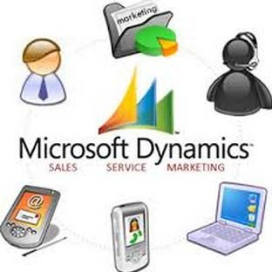
Điện toán đám mây của Microsoft
Microsoft Dynamic CRM: Là phần mềm quản lý mối quan hệ
khách hàng được lưu trữ và quản lý bởi Microsoft
Microsoft Dynamics CRM Online: Được đóng gói trong 2 dịch vụ:
Microsoft Dynamics CRM Online Professional
Microsoft Dynamics CRM Online Professional Plus

Slide 28
Điện toán đám mây của

Slide 29
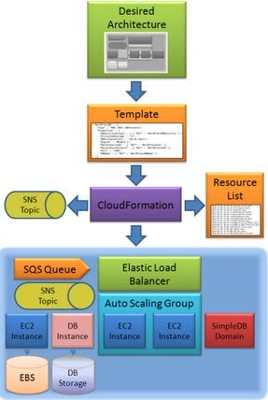
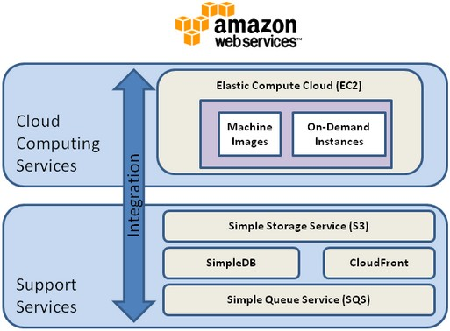
Điện toán đám mây của Amazon
Amazon: Là nhà cung cấp điện toán đám mây được biết đến nhiều nhất, họ cung cấp nhiều dịch vụ khác nhau, từ lưu trữ đến nền tảng cơ sở dữ liệu.

Slide 30
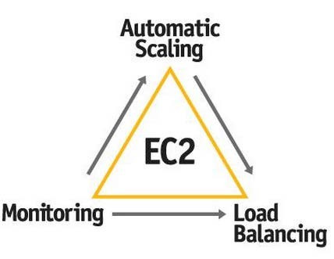
Dịch vụ mazon Elastic Compute Cloud (Amazon EC2)
Là 1 dịch vụ web cung cấp khả năng tính toán trên đám mây và được thiết kế để các nhà phát triển dễ dàng tích hợp và mở rộng qui mô.
EC2 cung cấp một giao diện web đơn giản cho
phép ta có thể cấu hình dễ dàng
EC2 cho phép ta kiểm soát các nguồn tài nguyên trên máy tính
EC2 cho phép giảm thiểu thời gian cấu hình dịch vụ (chỉ mất một vài phút để người dùng thay đổi qui mô và nhu cầu trên dịch vụ EC2)

Slide 31
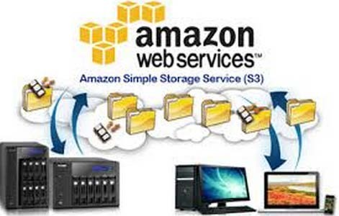
Dịch vụ Amazon Simple Storage Service (Amazon S3):
Là giải pháp lưu trữ của Amazon trên Internet
Amazon S3 sử dụng một dịch vụ web với giao diện đơn giản, có thể sử dụng để lưu trữ và lấy dữ liệu từ bất cứ nơi nào trên web. Nó cung cấp cho các nhà phát triển có thể truy cập vào cùng một cơ sở hạ tầng lưu trữ của Amazon.

Slide 32
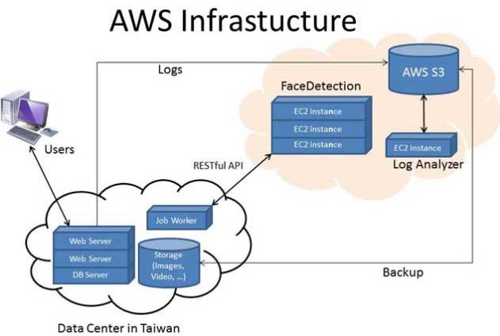
Dịch vụ Amazon SimpleDB
Đối với Database, Amazon cung cấp các chức năng cốt lõi trong việc đánh chỉ mục và truy vấn dữ liệu, cung cấp khả năng lưu trữ, xử lý và truy vấn dữ liệu trong cloud.

Slide 33
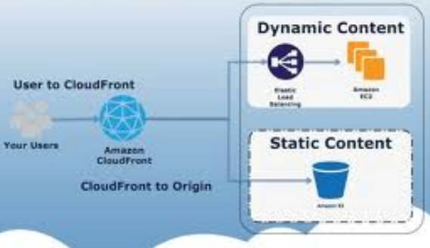
Dịch vụ Amazon CloudFront
Là một dịch vụ phân phối nội dung, cung cấp cho các nhà phát triển cách dễ nhất để phân phối nội dung đến khách hàng.

Slide 34
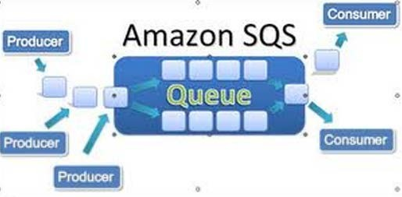
Dịch vụ Amazon Simple Queue Service (Amazon SQS)
Là một dịch vụ cung cấp khả năng mở rộng, tổ chức hàng đợi các tin nhắn cần trao đổi giữa các máy tính mà không cần cài đặt phần mềm hay cấu hình tường lửa.
Amazon SQS cho phép tạo một qui trình làm việc tự động, kết hợp chặt chẽ với Amazon EC2 và Amazon Web
Services khác.

Slide 35
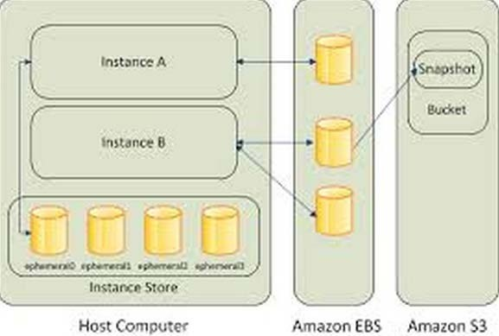
Dịch vụ Elastic Block Store (Amazon EBS):

Slide 36

Điện toán đám mây của

Slide 37

Một số dịch vụ chính
Sales Cloud: Ứng dụng bán hàng điện toán đám mây
Service Cloud: Các dịch vụ nền tảng cho phép khách hàng khai thác
Your Cloud: Cung cấp khả năng phát triển các ứng dụng tùy chỉnh trên đám mây của mình

Slide 38

Điện toán đám mây của

Slide 39
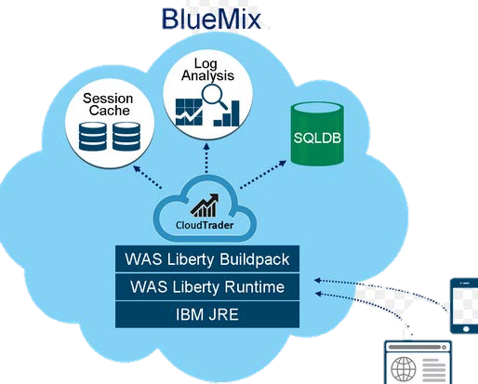
Một số dịch vụ chính
Dịch vụ tư vấn kinh doanh cho Điện toán đám mây
Dịch vụ tư vấn công nghệ, thiết kế và triển khai các dịch vụ trên Điện toán đám mây
Bảo mật trên Cloud
Bluemix

Slide 40
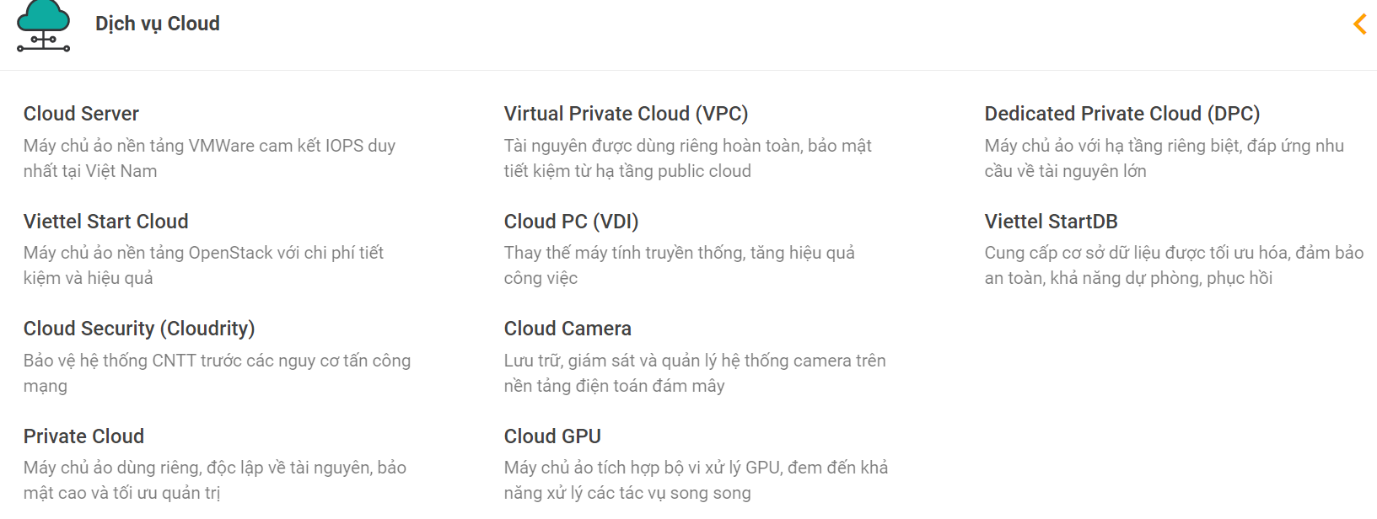
Các dịch vụ đám mây của Viettel IDC

Slide 41
Tổng kết bài học
Sinh viên cần hiểu rõ mô hình điện toán đám mây của một số hãng sau:
Google
EMC
NetApp
Microsoft
Amazon
Salesforce.com
IBM

